Slide 1
ENTEGRE HAVZA YÖNETİMİ
Tezli Yüksek Lisans Dersi
Prof. Dr. Yeşim AHİ
ANKARA ÜNİVERSİTESİ SU YÖNETİMİ ENSTİTÜSÜ
ENTEGRE SU YÖNETİMİ ANABİLİM DALI
2020-2021 Güz Yarıyılı

Slide 2
HAFTALIK KONULAR

Slide 3
Uzaktan Algılama Sistemleri;
Küresel ve yerel ölçekte yeryüzüne ait güncel ve doğru bilgilerin elde edilmesi,
Depolanması ve
birbirinden farklı yapıdaki verilerin bir arada analizi

Slide 4
Uzaktan algılama, fiziksel nesneler arasındaki konumsal, spektral ve zamansal ilişkilerin belirlenmesi amacıyla nesnelerle temas etmeksizin uydu veya uçaklar üzerindeki sensörler yardımıyla yeryüzü ölçülerinin yapıldığı sanat, bilim ve teknolojidir. (https://www.gtu.edu.tr/kategori/1726/0/display.aspx)

Slide 5
Yeryüzünün büyük bölümü uzaktan algılama teknolojileri yardımıyla farklı zaman aralıklarında, farklı
konumsal ve spektral çözünürlüklerde görüntülenebilmekte ve elde edilen uydu görüntüleri birçok çalışmada temel altlık olarak
kullanılabilmektedir.

Slide 6
Dijital olarak kaydedilen uydu görüntüleri ile farklı konumsal verilerin entegrasyonu coğrafi bilgi sistemleri oluşturularak yapılmaktadır.
Uzaktan algılama verileri coğrafi bilgi sistemleri için önemli bir veri kaynağıdır.

Slide 7
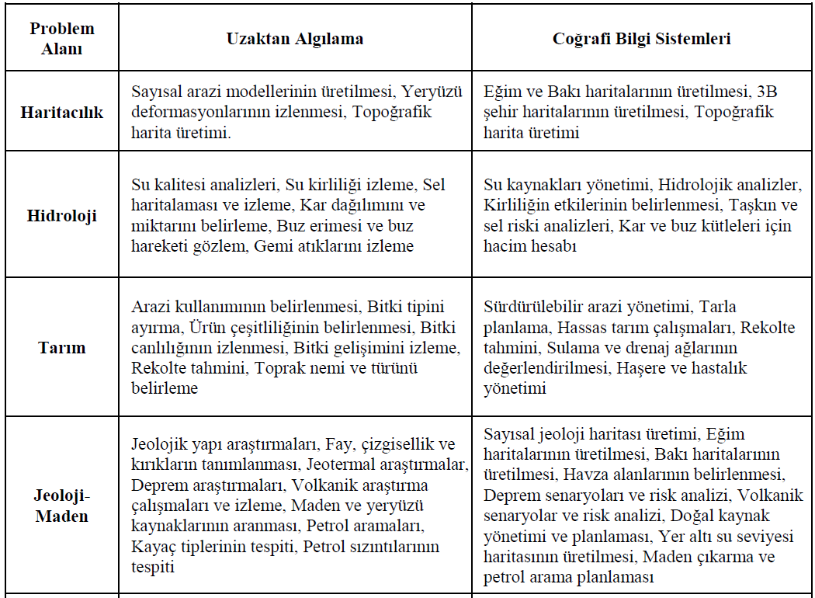
Tablo 1. Temel alanlarda konuma dayalı problemlerin çözümünde UA ve CBS'nin rolü (www.gtu.edu.tr › pdf › kavzoglu_Colkesen_Calistay)

Slide 8
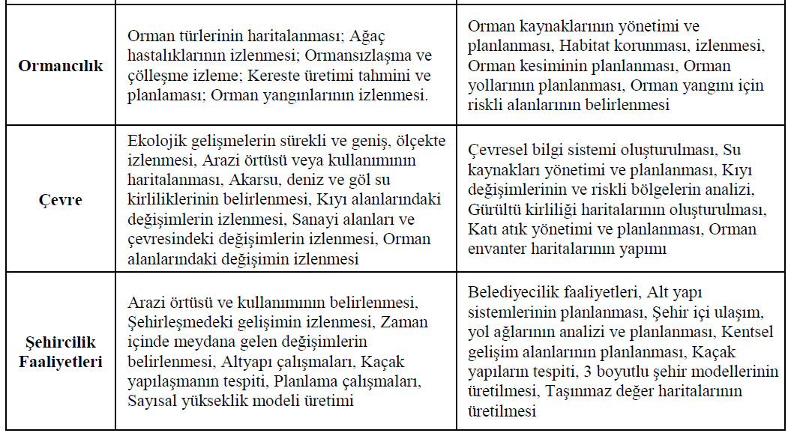

Slide 9
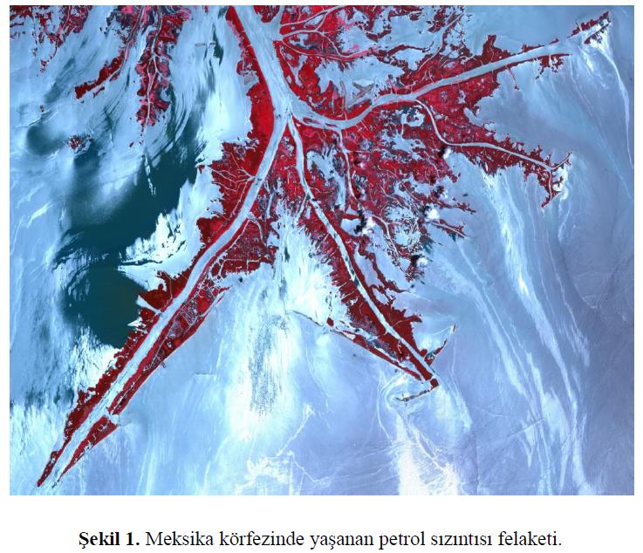

Slide 10
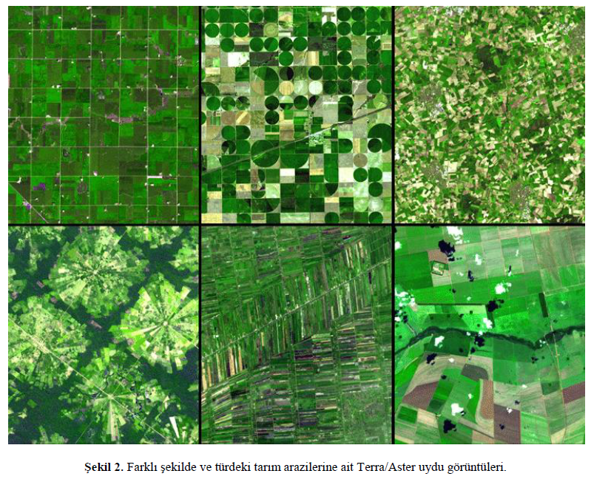

Slide 11
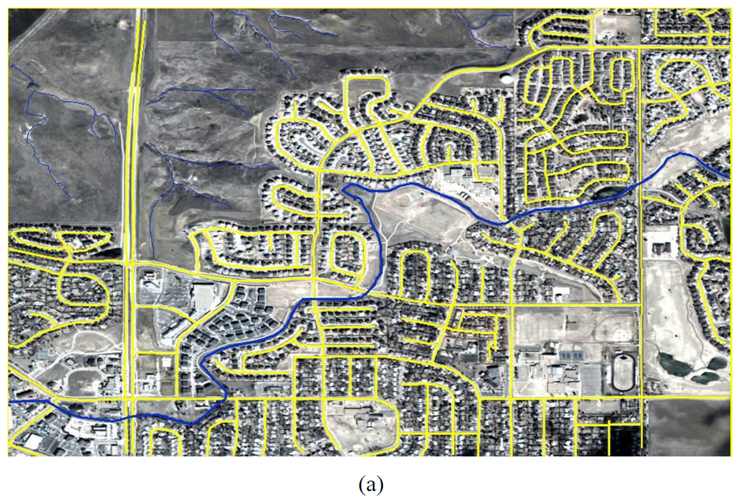
Uzaktan algılanmış bir görüntü üzerine işlenmiş şehir ulaşım ağı ;

Slide 12
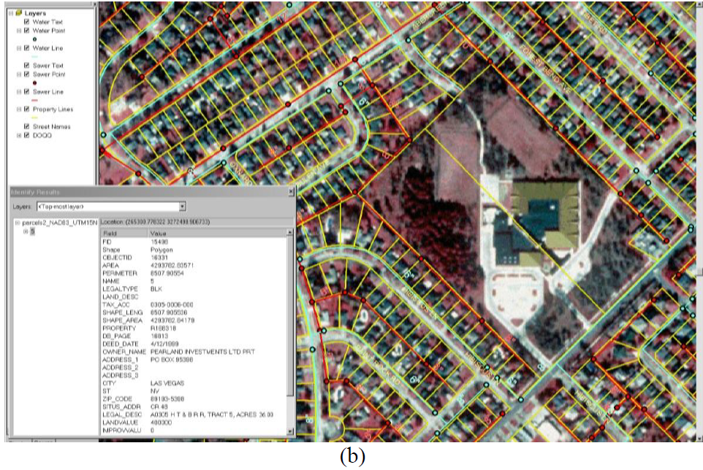
Kadastro parselleri ile güncel uydu görüntüsünün CBS yardımıyla ilişkilendirildiği bir arazi bilgi sistemi görülmektedir.

Slide 13
Coğrafi bilgi sistemleri için kaynağı olan uydu görüntülerinden bir uygulama için seçim yapılırken, bu görüntülere ait konumsal, spektral, radyometrik ve zamansal çözünürlükler, stereo özelliği olup olmadığı, görüntü şerit genişliği ve çerçeve boyutları gibi bilgilerin dikkate alınması gerekir.
Çoğu zaman uygun olmayan verinin seçilmesi nedeniyle çalışmadan istenen doğrulukta ve güvenirlikte sonuçların üretilmesi mümkün olamamaktadır.

Slide 14
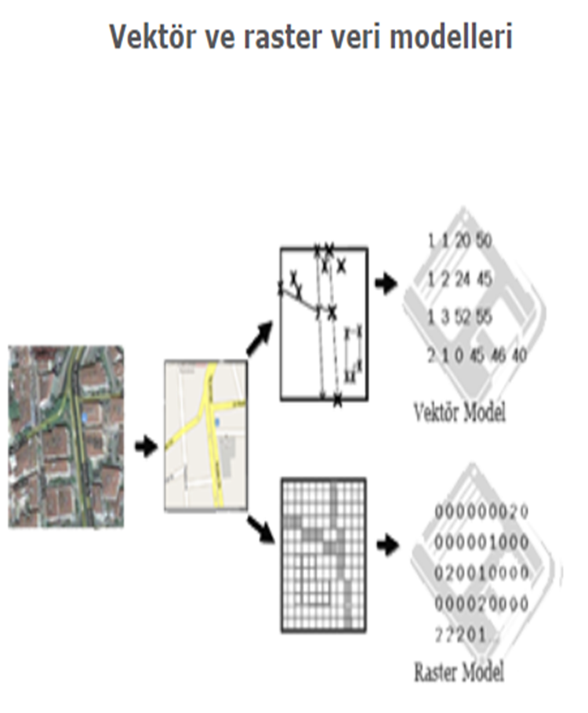
Coğrafi bilgi sistemlerinde uygulamada kullanılacak konumsal ve konumsal olmayan verilerin öncelikle sayısallaştırılarak bir bilgisayar ortamına aktarılması gerekir. CBS de kullanılan veri türleri nokta, çizgi ve poligon gibi gösterimlerle tanımlanmış ve koordinat değerlerinin kodlanarak depolandığı vektörel veriler ya da grid hücrelerden oluşan piksel tabanlı raster verilerdir.
https://www.gtu.edu.tr/kategori/1726/0/display.aspx

Slide 15
Uzaktan algılamada veriler yani uydu görüntüleri raster veri formatında iken CBS de veriler daha çok vektör yapıdadır. Bu durumda raster yapıda bir CBS oluşturulabileceği gibi, raster yapıdaki veriler vektöre dönüştürülerek vektör yapıdaki bir CBS’ye aktarılması tercih edilebilir.
Mevcut vektör tabanlı yazılımların büyük bir kısmı raster veriyi yani uydu görüntüsünü vektör verinin altlığı olarak gösterebilmekte ve birlikte analiz imkânı sunabilmektedir.

Slide 16
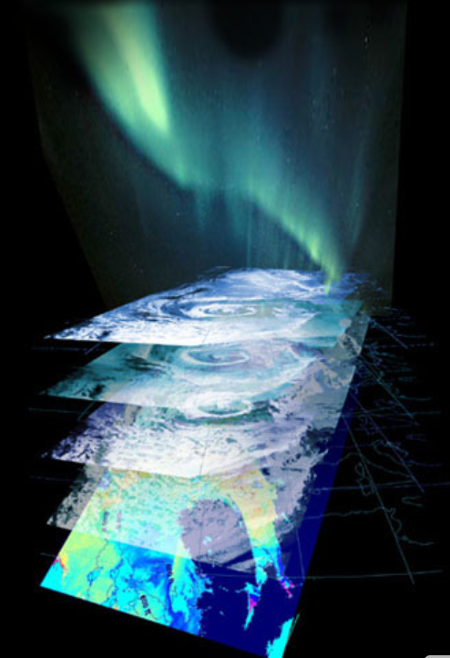
Coğrafi bilgi sistemleri gibi teknolojik ve
stratejik olarak değerlendirilebilecek bir aracı uzaktan algılama teknolojisiyle birleştirerek daha kapsamlı ve hızlı sonuçlar üreterek karar-destek mekanizmalarına sunmak mümkün olabilmektedir.
Bu konuda hizmet veren çok sayıda Uzaktan Algılama ve Coğrafi Bilgi Sistemleri Laboratuvarı da mevcuttur.
https://www.gtu.edu.tr/kategori/1726/0/display.aspx

Slide 17
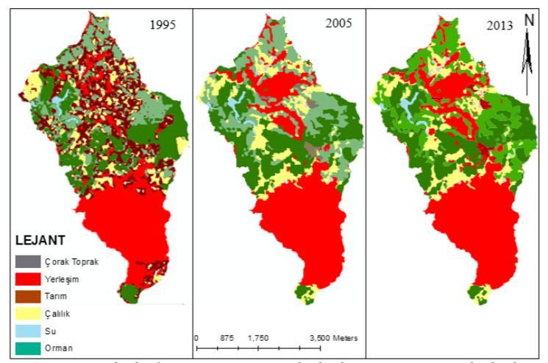

Slide 19
Modelleme Kavramları;
Havza modellemesi
Göl ve akarsu hidroloji ve kalite modellemesi
Yeraltısuyu Kalitesi modellemesi
Yeraltısuyu akım ve taşınım modellemesi
Kıyı ve geçiş suları modellemesi
Ekosistem ve taşınım modellemesi vb.

Slide 20
Modelleme Şube Sunum 2015 - Tarım ve Orman Bakanlığı

